Slide 1

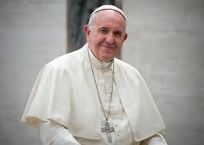
BAN HÀNH NGÀY 25 THÁNG 01 NĂM 2025

Slide 2
DẪN NHẬP
- Nhân Ngày Thế Giới Truyền Giáo trong Năm Thánh 2025, với thông điệp trung tâm là Niềm Hy Vọng (x. Tông sắc Spes non Confundit 1) - Niềm Hy vọng không làm chúng ta thất vọng (Rm 5,5), ĐTC Phanxicô công bố sứ điệp truyền giáo với chủ đề: “Những Người Truyền Giáo của Niềm Hy Vọng giữa muôn dân”.

Slide 3
DẪN NHẬP
- ĐGH Phanxicô muốn đề cập đến một số khía cạnh quan trọng của căn tính truyền giáo Kitô giáo, để cho Thánh Thần Thiên Chúa hướng dẫn và được nung đốt bởi lòng nhiệt thành thánh thiện trong một mùa truyền giáo mới của Hội Thánh, Hội Thánh được sai đi để làm sống lại niềm hy vọng trong một thế giới đang bị bao phủ bởi những bóng tối nặng nề.

Slide 4
1. Bước theo Chúa Kitô, Niềm Hy Vọng của chúng ta
NỘI DUNG
2. Các Kitô hữu, những người mang và xây dựng Niềm Hy Vọng giữa muôn dân
3. Canh tân sứ mệnh hy vọng

Slide 5
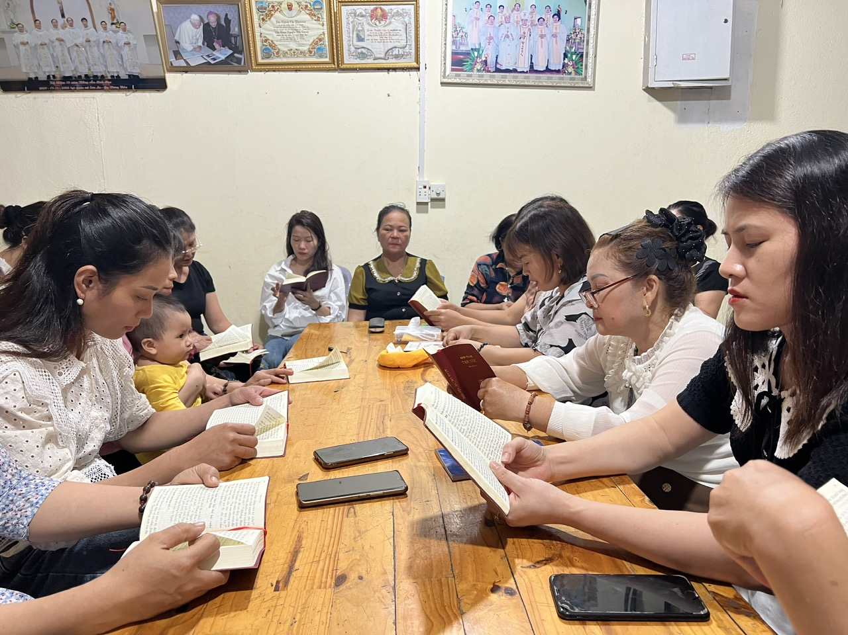
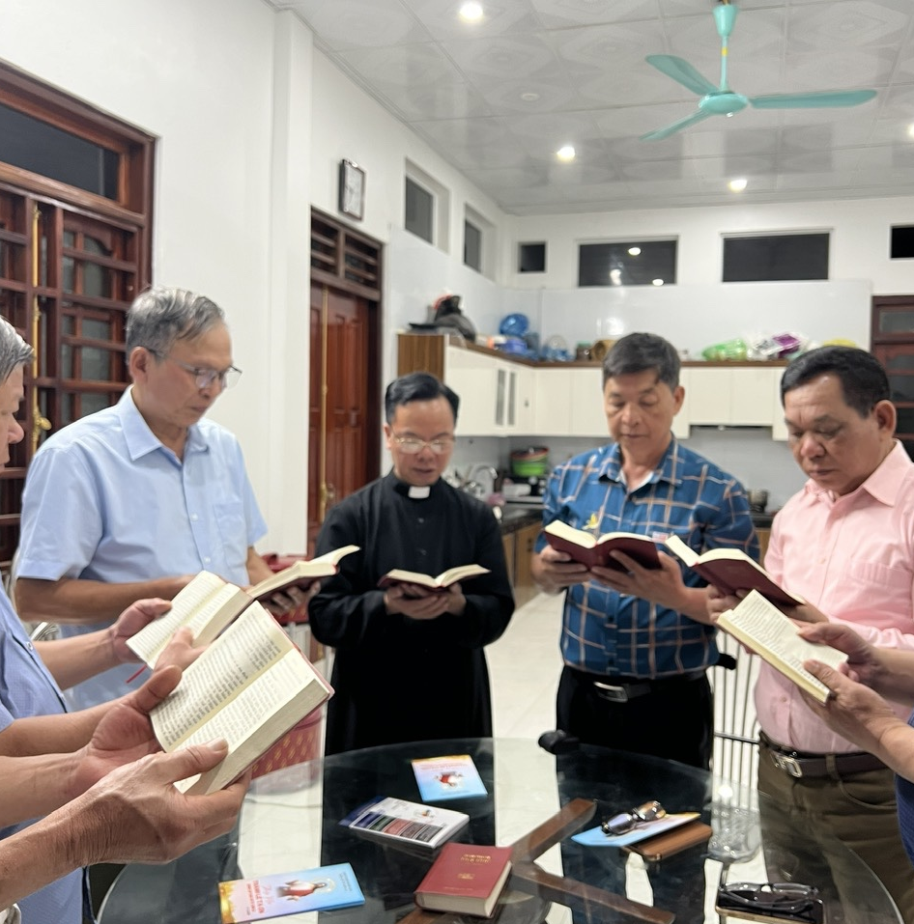
1. Bước theo Chúa Kitô – Niềm hy vọng của chúng ta
- Đức Giêsu trở thành Nhà Truyền Giáo thần linh của niềm hy vọng, là mẫu gương tuyệt hảo cho tất cả những ai qua mọi thời đại chu toàn sứ mạng Thiên Chúa trao phó, ngay cả khi phải đối mặt với những thử thách cùng cực.

Slide 6
1. Bước theo Chúa Kitô – Niềm hy vọng của chúng ta
- Qua các môn đệ của Người được sai đến với muôn dân, và vẫn luôn đồng hành cách huyền nhiệm với họ, Chúa Giêsu tiếp tục sứ vụ đem hy vọng đến cho nhân loại.
- Hội Thánh – cộng đoàn môn đệ truyền giáo của Chúa Kitô–tiếp tục sứ vụ ấy, hiến dâng đời mình cho muôn dân giữa các quốc gia.

Slide 7
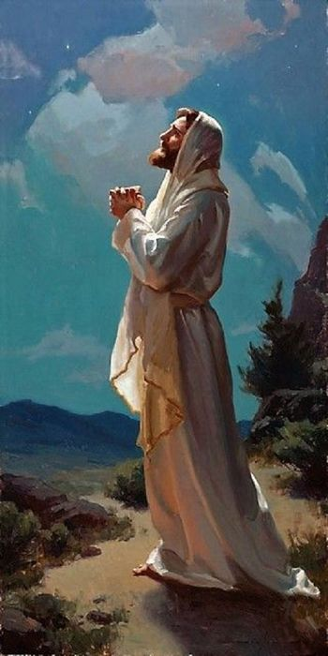
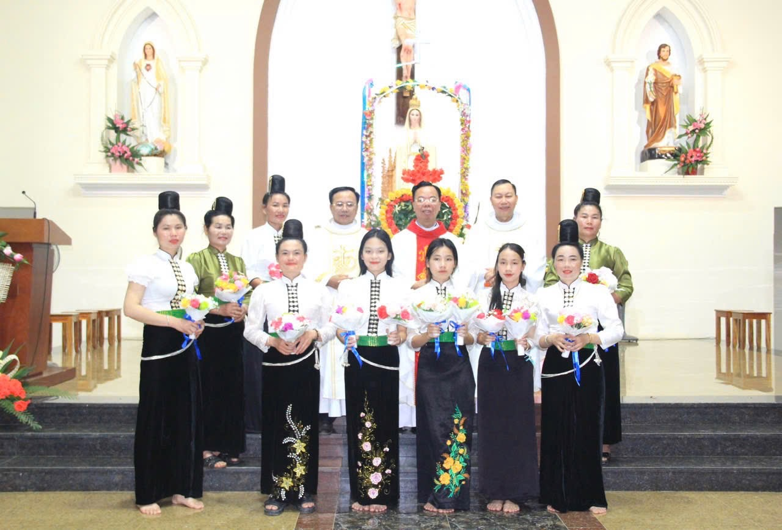
1. Bước theo Chúa Kitô – Niềm hy vọng của chúng ta
- Đây chính là Hội Thánh mà Chúa luôn mời gọi bước theo Người: "Không phải một Hội Thánh dậm chân tại chỗ, nhưng là một Hội Thánh truyền giáo, cùng bước đi với Thầy mình trên các nẻo đường thế giới"

Slide 8
1. Bước theo Chúa Kitô – Niềm hy vọng của chúng ta
- Ước gì chúng ta cũng cảm thấy được thôi thúc lên đường theo bước chân Chúa Giêsu, để cùng với Người và trong Người, trở thành những dấu chỉ và sứ giả của niềm hy vọng cho mọi người, ở bất cứ nơi đâu và trong bất cứ hoàn cảnh nào mà Thiên Chúa đặt để chúng ta.

Slide 9
1. Bước theo Chúa Kitô – Niềm hy vọng của chúng ta
- Ước mong mọi Kitô hữu đã lãnh nhận Bí tích Rửa tội, với tư cách là những môn đệ truyền giáo của Chúa Kitô, làm cho niềm hy vọng của Người tỏa sáng đến tận cùng trái đất!

Slide 10
2. Kitô hữu – Người mang và xây dựng niềm Hy Vọng giữa muôn dân
Khi bước theo Chúa Kitô, các Kitô hữu được mời gọi loan báo Tin Mừng bằng cách chia sẻ những hoàn cảnh sống cụ thể của những người mà họ gặp gỡ, qua đó trở thành những người mang và kiến tạo niềm hy vọng.

Slide 11
2. Kitô hữu – Người mang và xây dựng niềm Hy Vọng giữa muôn dân
Thật vậy, “niềm vui và hy vọng, nỗi buồn và lo lắng của con người thời đại này, đặc biệt là của những người nghèo khổ hoặc đau khổ, cũng là niềm vui và hy vọng, nỗi buồn và lo lắng của các môn đệ Chúa Kitô. Không có điều gì thực sự thuộc về con người mà không vang vọng trong lòng họ” (Gaudium et Spes 1).

Slide 12
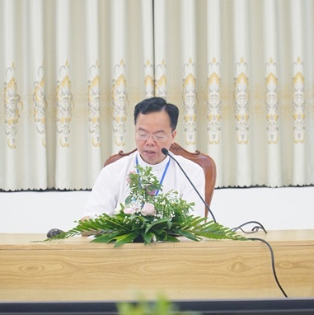
2. Kitô hữu – Người mang và xây dựng niềm Hy Vọng giữa muôn dân
- ĐTC đặc biệt nghĩ đến những anh chị em là các nhà truyền giáo ad gentes. Theo tiếng gọi của Chúa, anh chị em đã lên đường đến các quốc gia khác để loan báo tình yêu Thiên Chúa trong Chúa Kitô.

Slide 13

2. Kitô hữu – Người mang và xây dựng niềm Hy Vọng giữa muôn dân
Vì điều này, tôi chân thành cảm ơn anh chị em! Cuộc sống của anh chị em là một lời đáp trả rõ ràng cho lệnh truyền của Chúa Kitô phục sinh, Đấng đã sai các môn đệ ra đi loan báo Tin Mừng cho muôn dân, ad gentes (x. Mt 28,18-20).

Slide 14
2. Kitô hữu – Người mang và xây dựng niềm Hy Vọng giữa muôn dân
Bằng cách này, anh chị em là dấu chỉ ơn gọi phổ quát của những người đã lãnh nhận Bí tích Rửa tội: nhờ quyền năng của Thánh Thần và nỗ lực mỗi ngày, anh chị em trở thành những nhà truyền giáo giữa muôn dân và thành những chứng nhân cho niềm hy vọng lớn lao mà Chúa Giêsu đã ban cho chúng ta.

Slide 15
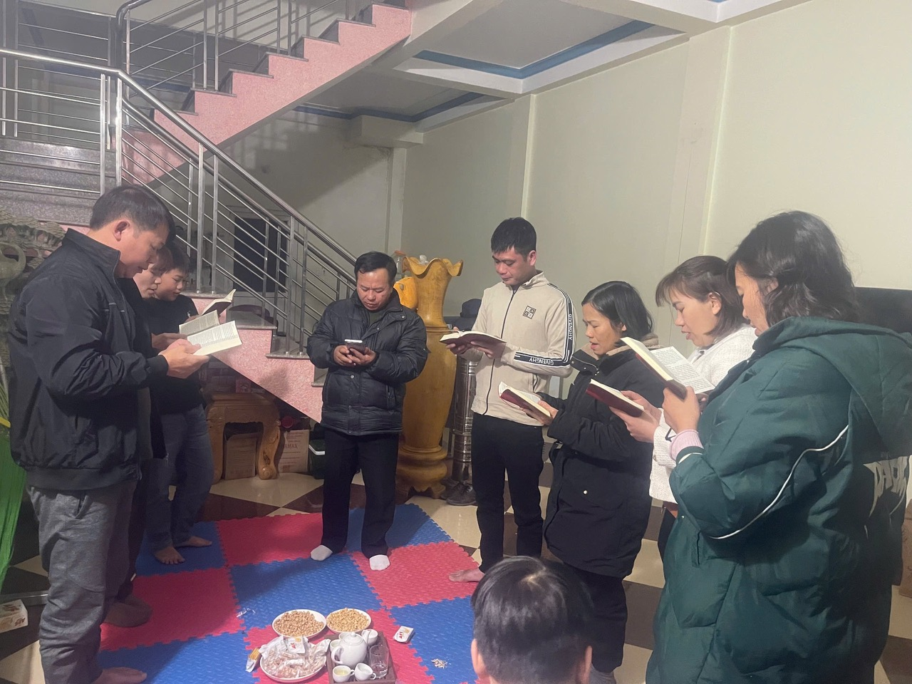
2. Kitô hữu – Người mang và xây dựng niềm Hy Vọng giữa muôn dân
Ở các quốc gia có nền công nghệ tiên tiến nhất, "sự gần gũi" đang dần biến mất: chúng ta kết nối với nhau nhưng lại không thực sự liên hệ với nhau. Sự ám ảnh về hiệu suất và lòng ham muốn vật chất, danh vọng, đang làm chúng ta trở nên ích kỷ và không còn khả năng sống vị tha.

Slide 16
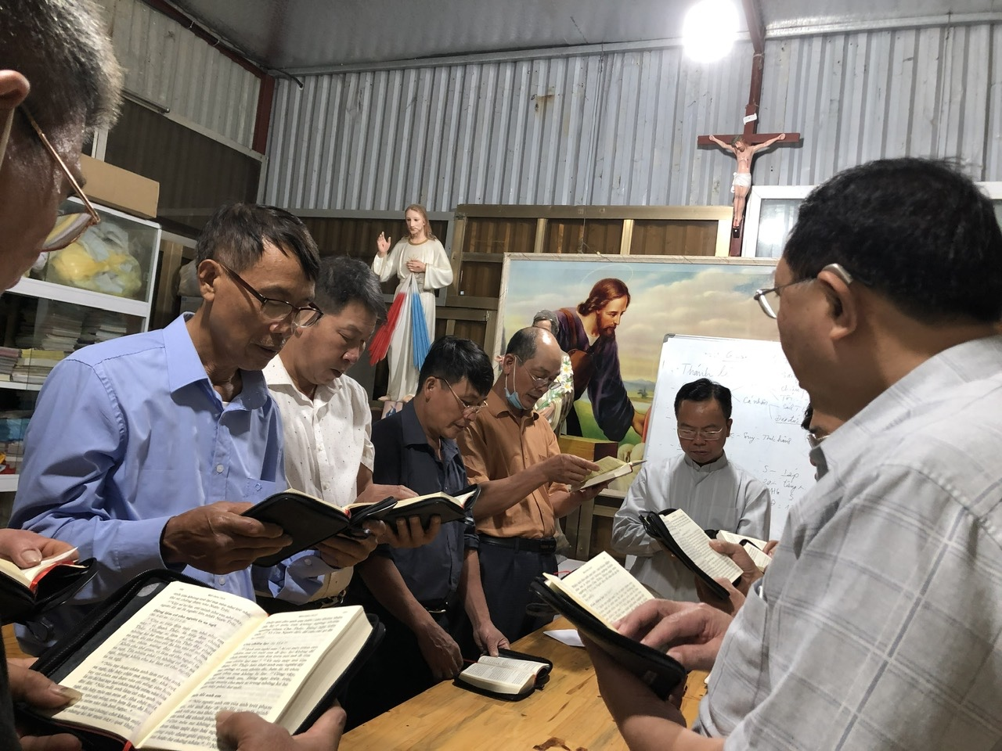
2. Kitô hữu – Người mang và xây dựng niềm Hy Vọng giữa muôn dân
Tin Mừng, khi được trải nghiệm một cách sinh động trong đời sống cộng đoàn, có thể khôi phục cho chúng ta nhân tính toàn vẹn, lành mạnh và được cứu chuộc.

Slide 17
2. Kitô hữu – Người mang và xây dựng niềm Hy Vọng giữa muôn dân
ĐGH quan tâm đặc biệt đến những người nghèo khổ và yếu đuối nhất, những người bệnh tật, người già và những người bị loại trừ khỏi xã hội chạy theo chủ nghĩa vật chất và tiêu thụ. Hãy thực hiện những điều này theo "phong cách của Thiên Chúa", tức là với sự gần gũi, lòng trắc ẩn và sự dịu dàng.

Slide 18
2. Kitô hữu – Người mang và xây dựng niềm Hy Vọng giữa muôn dân
Nhiều khi, chính những người nghèo dạy chúng ta cách sống trong niềm hy vọng. Qua sự tiếp xúc cá nhân, chúng ta cũng sẽ truyền tải tình yêu từ trái tim đầy xót thương của Chúa. Chúng ta sẽ nhận ra rằng "trái tim của Chúa Kitô… chính là trung tâm của việc loan báo Tin Mừng ban đầu".

Slide 19
2. Kitô hữu – Người mang và xây dựng niềm Hy Vọng giữa muôn dân
- Khi kín múc từ nguồn mạch này, chúng ta có thể đơn sơ trao ban niềm hy vọng mà chúng ta đã lãnh nhận từ Thiên Chúa (x. 1 Pr 1,21) và mang đến cho người khác cùng một sự ủi an mà chúng ta đã được Thiên Chúa ủi an (x. 2 Cr 1,3-4).

Slide 20
3. Canh tân sứ mệnh Hy Vọng
- Đối diện với tính cấp bách của sứ vụ hy vọng hôm nay, các môn đệ của Chúa Kitô được mời gọi trước hết khám phá cách trở thành "những người thợ của niềm hy vọng", những người phục hồi một nhân loại vốn dĩ đang bị phân tâm và bất an.

Slide 21
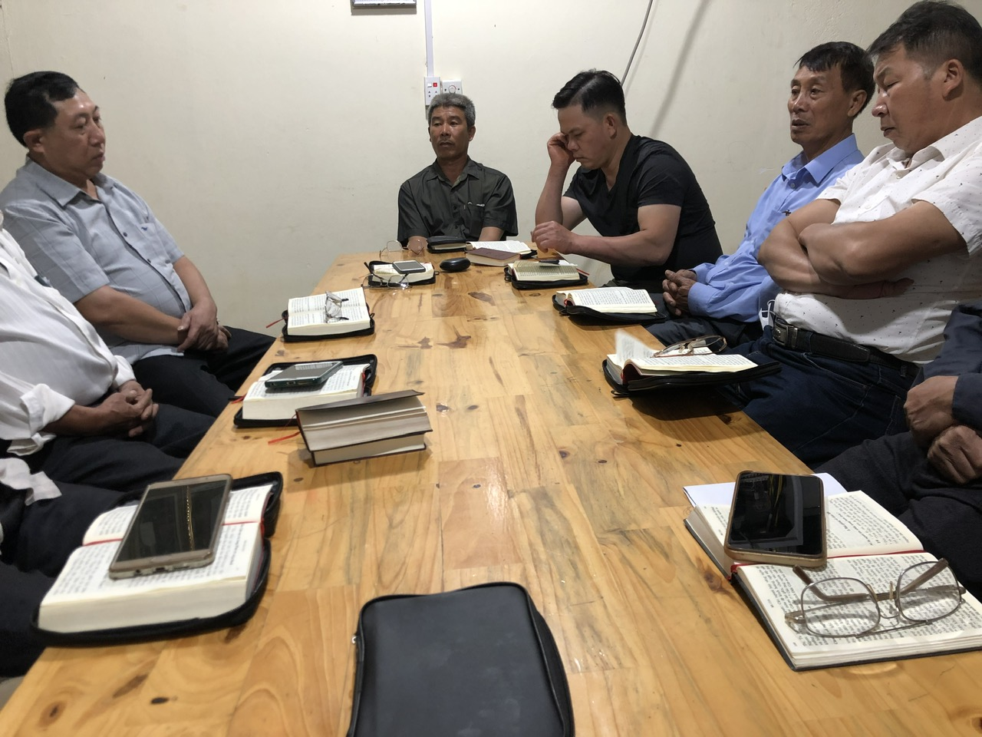
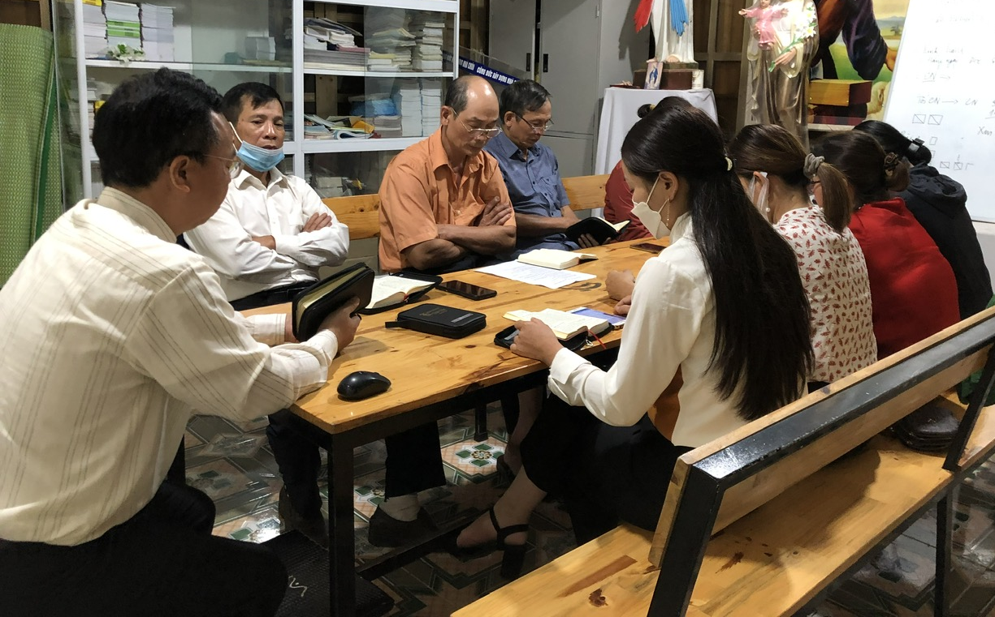
3. Canh tân sứ mệnh Hy Vọng
- Tiếp theo, chúng ta cần được canh tân trong linh đạo Phục Sinh, điều mà chúng ta cảm nghiệm mỗi khi cử hành Thánh Thể, và cách đặc biệt trong Tam Nhật Vượt Qua – trung tâm và tột đỉnh của năm phụng vụ.

Slide 22
3. Canh tân sứ mệnh Hy Vọng
- Chúng ta đã được rửa tội trong cái chết cứu chuộc và sự phục sinh của Chúa Kitô, trong lễ Vượt Qua của Chúa, dấu ấn của mùa xuân vĩnh cửu trong dòng lịch sử. Do đó, chúng ta là “dân tộc của mùa xuân”, tràn đầy hy vọng để sẻ chia với mọi người, vì trong Chúa Kitô, "chúng ta tin và biết rằng cái chết và hận thù không phải là lời sau cùng trên thân phận con người" (x. Giáo lý, 23/8/2017).

Slide 23
3. Canh tân sứ mệnh Hy Vọng
- "Chúa Kitô, Đấng phục sinh và được tôn vinh, là suối nguồn niềm hy vọng của chúng ta, và Người sẽ không từ chối ban cho chúng ta sự trợ giúp cần thiết để thực hiện sứ vụ mà Người đã ủy thác cho chúng ta" (Evangelii Gaudium, 275).

Slide 24
3. Canh tân sứ mệnh Hy Vọng
- Sau cùng, những nhà truyền giáo của hy vọng là những con người cầu nguyện, bởi vì "người có hy vọng là người cầu nguyện".
- Chúng ta đừng quên rằng cầu nguyện là hoạt động truyền giáo tiên quyết và đồng thời cũng là "sức mạnh đầu tiên của niềm hy vọng" (Giáo lý, 20/5/2020).

Slide 25

3. Canh tân sứ mệnh Hy Vọng
- Vậy chúng ta hãy canh tân sứ mệnh hy vọng, bắt đầu từ việc cầu nguyện, đặc biệt là cầu nguyện dựa trên Lời Chúa, và nhất là các Thánh Vịnh – bản giao hưởng cầu nguyện tuyệt vời do chính Chúa Thánh Thần linh hứng (x. Giáo lý, 19/6/2024).

Slide 26
3. Canh tân sứ mệnh Hy Vọng
- Các Thánh Vịnh giúp chúng ta tập sống hy vọng giữa những nghịch cảnh, nhận ra những dấu chỉ hy vọng xung quanh, và duy trì một khao khát "truyền giáo" liên lỉ, để muôn dân ca tụng Thiên Chúa (x. Tv 41,12; 67,4).

Slide 27
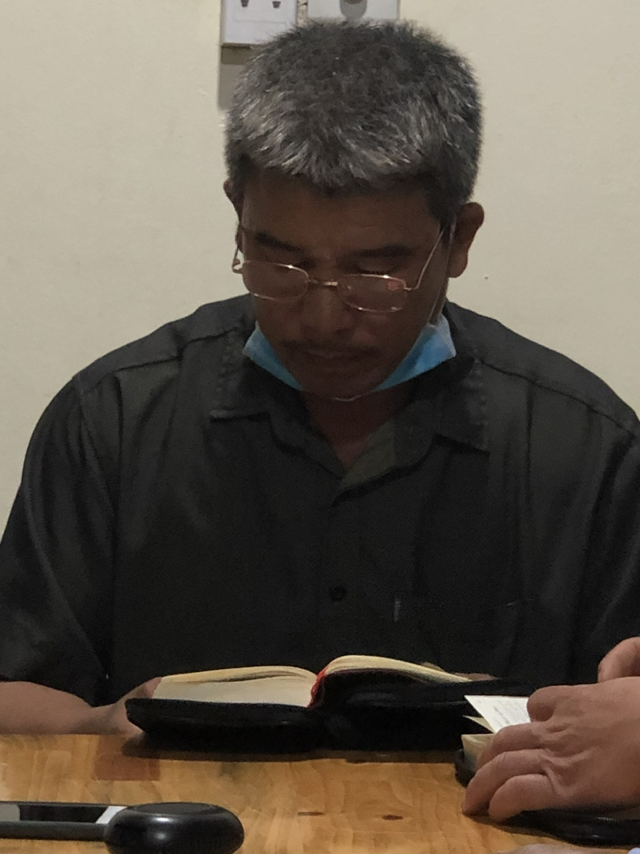
3. Canh tân sứ mệnh Hy Vọng
- Khi cầu nguyện, chúng ta giữ cho ngọn lửa hy vọng mà Thiên Chúa đã thắp sáng trong ta luôn rực cháy, để nó có thể trở thành một ngọn lửa lớn, soi sáng và sưởi ấm những người xung quanh, ngay cả qua những hành động và cử chỉ cụ thể mà chính việc cầu nguyện đã truyền cảm hứng cho chúng ta.

Slide 28
Kết luận
Công cuộc loan báo Tin Mừng luôn là một hành trình mang tính cộng đoàn, cũng như bản chất của niềm hy vọng Kitô giáo. Hành trình này không kết thúc khi người ta lần đầu tiên nghe Tin Mừng và lãnh nhận Bí tích Rửa tội, mà tiếp tục với việc xây dựng các cộng đoàn Kitô hữu, qua việc đồng hành với mỗi người đã chịu phép rửa trên con đường Tin Mừng.

Slide 29
Kết luận
- Trong xã hội hiện đại, việc thuộc về Hội Thánh không phải là một điều gì đạt được một lần là đủ. Đó là lý do tại sao hoạt động truyền giáo để trao ban và đào sâu một đức tin trưởng thành nơi Chúa Kitô là "mô hình tiêu biểu cho toàn bộ hoạt động của Hội Thánh" (Evangelii Gaudium, 15), một công việc đòi hỏi sự hiệp nhất trong cầu nguyện và hành động.

Slide 30
Kết luận
Ở đây, ĐGH muốn nhấn mạnh tầm quan trọng của tính hiệp hành truyền giáo của Hội Thánh, cũng như vai trò của các Hội Giáo Hoàng Truyền Giáo trong việc thúc đẩy trách nhiệm truyền giáo của những người đã chịu phép Rửa và hỗ trợ các Hội Thánh địa phương mới lập.

Slide 31

Kết luận
ĐTC mời gọi tất cả anh chị em– từ trẻ nhỏ, thanh thiếu niên, người trưởng thành cho đến người cao tuổi – hãy tích cực tham gia vào sứ vụ loan báo Tin Mừng chung của Hội Thánh bằng chứng tá đời sống, bằng lời cầu nguyện, bằng những hy sinh và lòng quảng đại của mình.

Slide 32
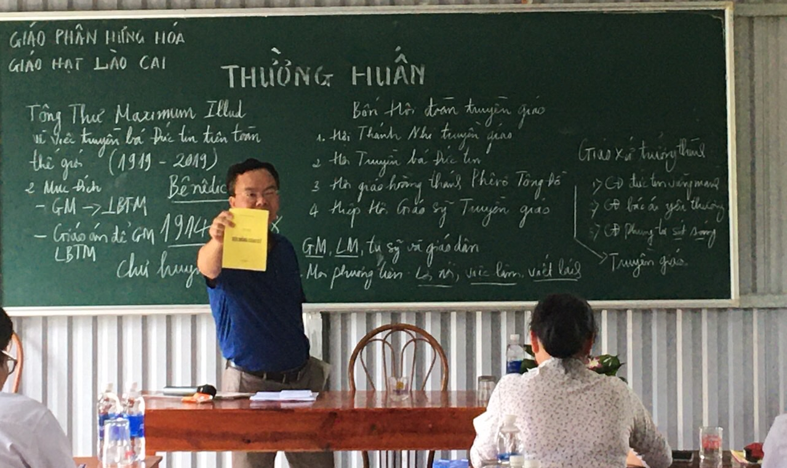
Bí tích Rửa tội, mà tiếp tục với việc xây dựng các cộng đoàn Kitô hữu, qua việc đồng hành với mỗi người đã chịu phép rửa trên con đường Tin Mừng.

Slide 33
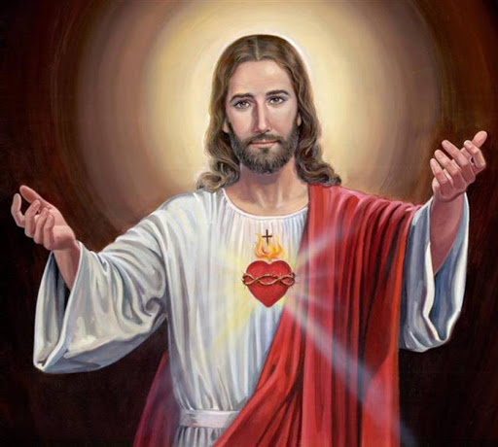
Lời mời gọi
• Chúng ta hãy cùng nhau trở thành những nhà truyền giáo của Hy Vọng
• Thắp sáng thế giới bằng đời sống chứng tá, lời cầu nguyện và lòng quảng đại
• Xin cảm ơn – Chúc bình an!

